Slide 1

MENINGKATKAN LITERASI MELALUI PELESTARIAN BAHAN PERPUSTAKAAN
Disampaikan di
UPA Perpustakaan
Universitas Trunojoyo Madura
13 Agustus 2024
SUJARWO
Pustakawan Ahli Muda
Dinas Perpustakaan dan Kearsipan Provinsi Jawa Timur)
Dinas Perpustakaan dan Kearsipan Provinsi Jawa Timur - Agustus 2024

Slide 2

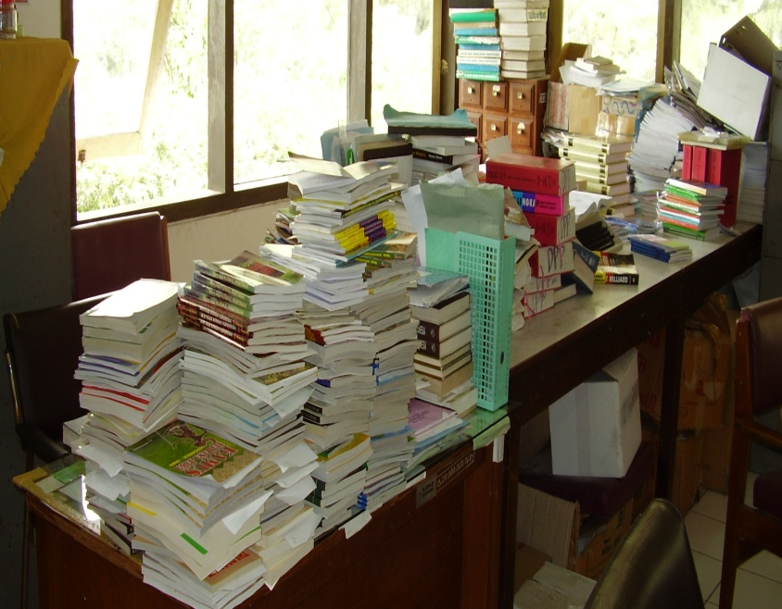
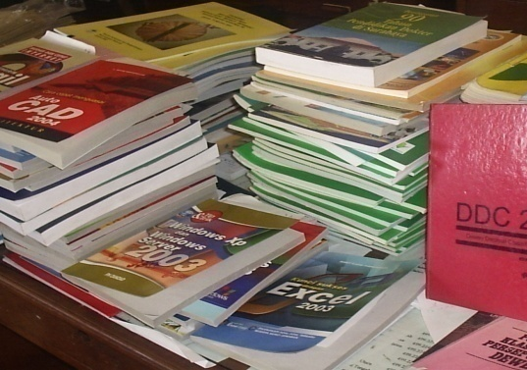
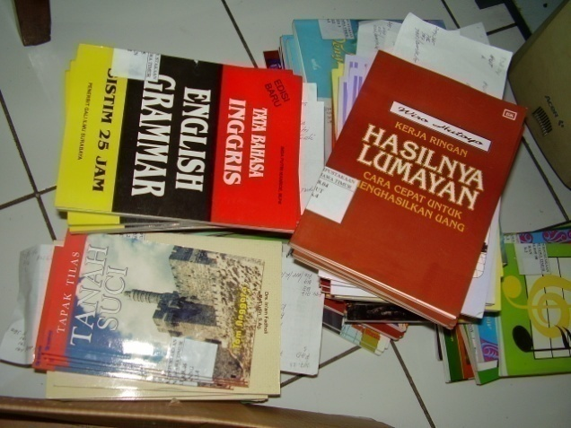
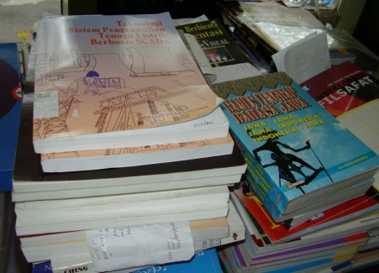
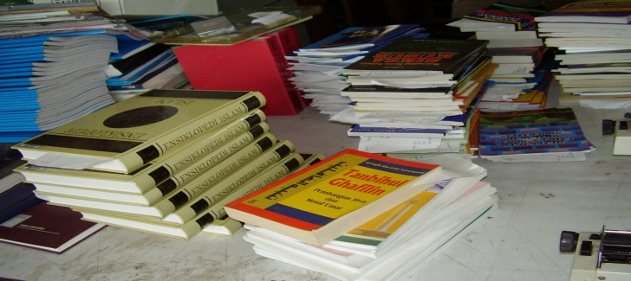
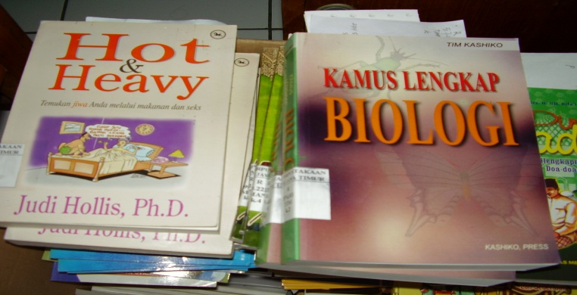
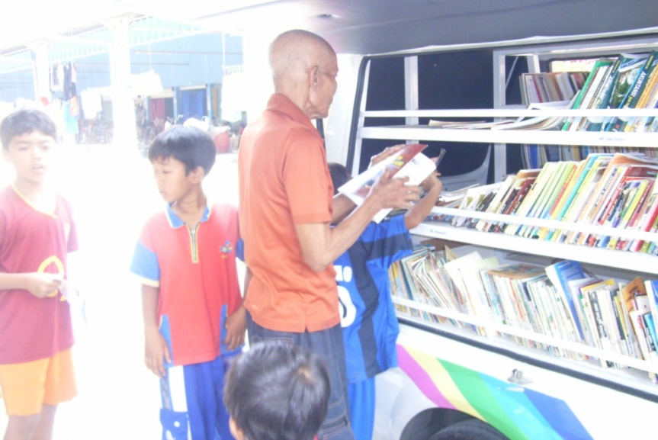
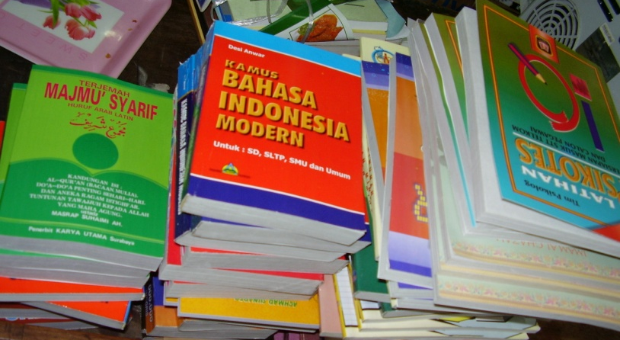

Slide 3

Dasar hukum
Undang-undang Republik Indonesia No. 43 Tahun 2007 tentang Perpustakaan: mukadimah: b, pasal 1: 1, 5, pasal 3, pasal 6: a, b, c, pasal 7: 1d, 1i, dan pasal 9: c, pasal 22: 2.
Undang-undang No. 23 Tahun 2014 Tentang Pemerintah Daerah menekankan Pembagian Urusan Pemerintah Pusat dan Daerah.
Peraturan Pemerintah No. 24 Tahun 2014 Tentang Pelaksanaan UU No. 43 Tahun 2007
Peraturan Perpusnas No. 2 Tahun 2023 Tentang Registrasi Ingatan Kolektif Nasional (IKON)
Perda Jawa Timur No. 4 Thn 2014 tentang Penyelenggaraan Perpustakaan
Peraturan Kepala Perpustakaan Nasional RI Nomor 9 Tahun 2017, tentang Standar Nasional Perpustakaan Provinsi

Slide 4
UU No. 43/2007 tentang Perpustakaan
1
bahwa sebagai salah satu upaya untuk memajukan kebudayaan nasional, perpustakaan merupakan wahana pelestarian kekayaan budaya bangsa
Perpustakaan adalah institusi pengelola koleksi karya tulis, karya cetak, dan/atau karya rekam secara profesional dengan sistem yang baku guna memenuhi kebutuhan pendidikan, penelitian, pelestarian, informasi, dan rekreasi para pemustaka. (pasal 1)
Perpustakaan berfungsi sebagai wahana pendidikan, penelitian, pelestarian, informasi, dan rekreasi untuk meningkatkan kecerdasan dan keberdayaan bangsa. (Pasal 3)

Slide 5
UU No. 43/2007 tentang Perpustakaan
2
Masyarakat berkewajiban: Pasal 6(1)
  menjaga dan memelihara kelestarian koleksi perpustakaan;
  menyimpan, merawat, dan melestarikan naskah kuno yang dimilikinya dan mendaftarkannya ke Perpustakaan Nasional;
  menjaga kelestarian dan keselamatan sumber daya perpustakaan di lingkungannya;
  Sebagian besar naskah kuno masih dimiliki masyarakat. Untuk memudahkan pendataan dan upaya pelestariannya, perlu didaftarkan ke Perpustakaan Nasional.

Slide 6
UU No. 43/2007 tentang Perpustakaan
3
Pemerintah berkewajiban: Pasal 7
  menjamin ketersediaan layanan perpustakaan secara merata di tanah air;
  menjamin ketersediaan keragaman koleksi perpustakaan melalui terjemahan (translasi), alih aksara (transliterasi), alih suara ke tulisan (transkripsi), dan alih media (transmedia);
  memberikan penghargaan kepada setiap orang yang menyimpan, merawat, dan melestarikan naskah kuno.
Pemerintah berwenang: Pasal 9
  mengalihmediakan naskah kuno yang dimiliki oleh masyarakat untuk dilestarikan dan didayagunakan.

Slide 7
Tanggung Jawab Perpustakaan Nasional
dalam promosi dan kampanye publik tentang pentingnya pelestarian dan desiminasi naskah kuno nusantara melalui program nasional (IKON = Ingatan Kolektif Nasional) dan program internasional (Memory of The World).
Mendukung Undang-undang Nomor 5 Tahun 2017 tentang Pemajuan Kebudayaan pasal 5 (b), dimana naskah kuno/manuskrip ditetapkan sebagai objek pemajuan kebudayaan
Melaksanakan semua aktivitas pelestarian fisik dan kandungan informasi naskah kuno melalui kegiatan konservasi dan alih media semua koleksi Perpustakaan

Slide 8
UU No. 43/2007 tentang Perpustakaan
Pemerintah provinsi dan pemerintah kabupaten/kota menyelenggarakan perpustakaan umum daerah yang koleksinya mendukung pelestarian hasil budaya daerah masing-masing dan memfasilitasi terwujudnya masyarakat pembelajar sepanjang hayat. (Pasal 22:2)
Pemerintah daerah berwenang: Pasal 10
  mengalihmediakan naskah kuno yang dimiliki oleh masyarakat di wilayah masing-masing untuk dilestarikan dan didayagunakan

Slide 9
Standar Nasional Perpustakaan Provinsi
Perpustakaan, adalah institusi pengelola koleksi karya tulis, karya cetak, dan/atau karya rekam secara profesional dengan sistem yang baku guna memenuhi kebutuhan pendidikan, penelitian, pelestarian, informasi, dan rekreasi bagi pemustaka.
Pelestarian koleksi perpustakaan, kegiatan pelestarian koleksi perpustakaan yang mencakup pemeliharaan dan perbaikan secara fisik, isi informasi, dan alih media.

Slide 10
IFLA - International Federation of Library Associations and Institutions
tujuan dan fungsi suatu perpustakaan
adalah mengumpulkan, menata, melestarikan, dan menyediakan bahan perpustakaan dalam berbagai bentuk (tidak hanya buku dan naskah, tetapi juga film, foto, cetakan, peta, rekaman suara, pita visual, piringan, dan lain-lain), semua bahan yang mempunyai kemampuan memuat atau merekam pengetahuan dan pikiran manusia.

Slide 11
Library of Congress
Beberapa kegiatan pelestarian yang dilakukan adalah
  The American Folklife Center,
  Memory of America,
  Copyright Office,
  Poetry dan
  Digital Preservation
Proyek Pelestarian Digital Library of Congress seperti disebutkan dalam websitenya adalah untuk mengembangkan strategi nasional dalam mengumpulkan, mengarsipkan, dan melestarikan
konten digital yang terus bertambah , terutama materi yang dibuat hanya dalam format digital, untuk saat ini dan generasi masa depan.

Slide 12
Latar belakang pelestarian
Nilai koleksi perpustakaan yang dimiliki, punya nilai sejarah, nilai estetika atau koleksi yang langkah.
Jenis koleksi perpustakaan, lebih cepat rusak. akan dilestarikan bentuk fisiknya saja dan kandungan informasinya atau dialih-mediakan dalam digital.
Kebutuhan pemustaka, terlalu sering digunakan atau sering dipinjam sehingga bentuk digitalnya perlu dibuatkan dublikatnya (foto kopy).
Tersedianya dana untuk program pelestarian

Slide 13
Skema Pelestarian
Pelestarian
(Preservasi)
Fisik
(Konservasi)
Informasi
Preventif
(Pencegahan)
Kuratif
(Perbaikan)
Alih Media (transmedia)
Alih bahasa (translasi)
Alih aksara (transliterasi)
Alih suara ke tulisan (transkripsi),
Pemeliharaan
Perawatan
Deasidifikasi
Mending
Lining
Laminasi
Enkapsulasi
dll

Slide 14
Pelestarian - Preservasi
meliputi segala konsiderasi / pertimbangan finansial dan manajerial yang mencakup ketentuan-ketentuan menyangkut tata penyimpanan (storage) dan penampungan bahan pustaka, penentuan staff, kebijakan, teknik dan metode yang diterapkan dalam memelihara perpustakaan dan bahan-bahan arsip serta informasi yang terkandung di dalamnya
IFLA dalam Principles for the preservation and concervation of library material by J.M. Dureau and D.W.G. Clements

Slide 15
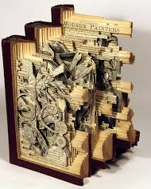
Pelestarian dalam arti umum:
Salah satu upaya agar bahan perpustakaan selalu siap pakai bagi pemustaka.
Usaha memperpanjang usia bahan perpustakaan.
Melestarikan informasi yang terkandung dalam bahan perpustakaan.

Slide 16
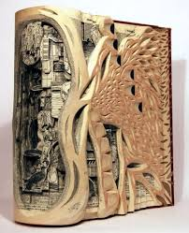
Maksud Pelestarian
Mengusahakan agar bahan perpustakaan tidak cepat mengalami kerusakan, bisa awet, sehingga dapat lebih banyak menjangkau pemakainya.

Slide 17
Tujuan Pelestarian
Menyelamatkan nilai informasi dokumen
Menyelamatkan fisik dokumen
Mengatasi kendala kekurangan ruang
Mempercepat perolehan informasi yang tersimpan.

Slide 18
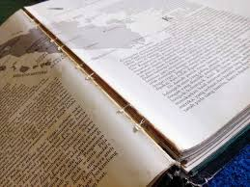
Bahan perpustakaan adalah semua bahan tercetak atau terekam
Buku
Majalah
Pamflet
Surat Kabar
Mikro Film
Koleksi audio/ audio visual
Daun lontar
Kulit kayu
Kulit binatang
Dll

Slide 19
Pelestarian bahan perpustakaan meliputi tiga kegiatan :
1. Pelestarian (Preservation) :
Mencakup unsur-unsur pengelolaan, kebijaksanaan, teknik
dan metode yang diterapkan untuk melestarikan bahan perpustakaan.
2. Pengawetan (Conservation) :
Merupakan kebijaksanaan dan cara-cara yang dipakai untuk melindungi bahan perpustakaan dari kerusakan dan kehancuran.
3. Perbaikan (restoration) :
Mencakup teknik dan manajemen yang harus digunakan untuk memperbaiki bahan perpustakaan yang rusak

Slide 20
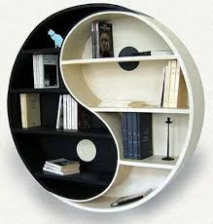
Fungsi
Fungsi melindungi
Fungsi pengawetan
Fungsi kesehatan
Fungsi pendidikan
Fungsi kesabaran
Fungsi sosial
Fungsi ekonomi
Fungsi keindahan
  Marto Atmodjo. 1993

Slide 21
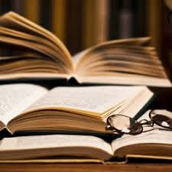
Prinsip Konservasi
Preservasi – pelestarian
Restorasi – perbaikan
Replikasi – penggandaan
Rekonstruksi – pengembalian seperti semula
Revitalisasi – pendayagunaan kembali
Rehabilitasi – pemulihan/perbaikan

Slide 22
Prinsip Preservasi
Preventif: meliputi kegiatan pengendalian lingkungan, faktor perusak dan salah penanganan.
Preservatif: meliputi kegiatan penanganan terhadap bencana atau pencegahan dari kerusakan.
Konsolidasi: kegiatan mempertahankan/ memperkuat dari bahan yang sudah terlanjur rusak.
Restorasi: memperbaiki fisik bahan pustaka yang rusak: menambal, menyambung, melapis (laminasi, enkapsulisasi) mengganti yang hilang.
Reproduksi: membuat duplikat dari bahan pustaka asli: memfotokopy, alih media.
Preventif
Preservatif
Konsolidasi
Restorasi
Reproduksi

Slide 23
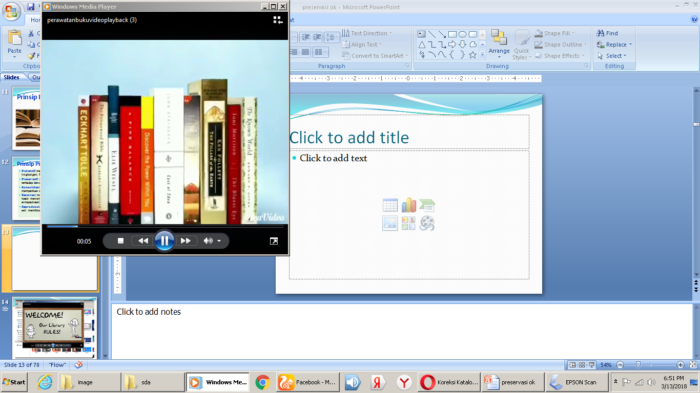

Slide 24
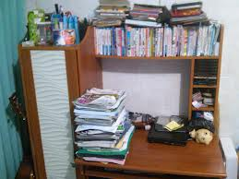
Faktor penyebab kerusakan bahan perpustakaan
Faktor Internal
Faktor Eksternal
Faktor Biota
Faktor manusia
Faktor Bencana

Slide 25
Faktor Internal
Bahan kertas
  Jenis kertas, mempengaruhi mutu bahan perpustakaan (buku),
Bahan selain kertas (fotografi, pita magnetik, piringan/disk)
  pengaruh pada kondisi penyimpanan, keterpakaian, fluktuasi pada temperatur dan kelembaban, debu, goresan dan pengaruh magnet

Slide 26
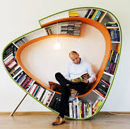
faktor eksternal/lingkungan
cahaya
suhu dan kelembaban udara
pengaruh kimiawi : pencemaran udara debu dan partikel logam;
pengaruh biologis: jamur, serangga, binatang pengerat
bencana alam

Slide 27
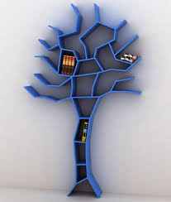
faktor biota
Serangga seperti silverfish, rayap, kutu buku, kecoa, ngengat
hewan pengerat seperti tikus juga dapat menyebabkan kerusakan buku
jamur

Slide 28
faktor manusia
perlakuan dan penanganan (kebakaran, salah penanganan)
terkena bahan yang merusak: air, minyak, tinta dsb,
sistem penyimpanan (pencurian, kehilangan koleksi)
pemilihan bahan dasar

Slide 29
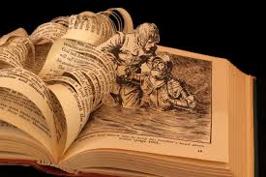
faktor bencana
Kebakaran,
gempa bumi,
banjir,
tsunami

Slide 30
Penciptaan lingkungan
perencanaan yang matang terhadap tempat penyimpanan: gedung, ruang dan rak.
Pemilihan lokasi gedung ideal jauh dari pencemaran, jauh dari kawasan industri, tidak banyak pencemaran gas buang kendaraan bermotor.
Pembangunan gedung yang tahan api, perencanaan sirkulasi udara yang sempurna, perencanaan pencahayaan yang bagus, lantai bangunan distirilkan dengan bahan anti rayap
Bahan rak disarankan dari bahan yang tahan dari serangga: kayu jati atau logam yang tidak mudah berkarat

Slide 31

Pemeliharaan lingkungan
pengamanan dari kehilangan,
pencegahan dari kebakaran,
penjagaan dari cahaya, menjaga kestabilan suhu dari kelembaban udara, menjaga dari kerusakan: akibat kimiawi dan biologis

Slide 32

Kegiatan pelestarian
Reproduksi/Replikasi, Membuat ganda atau kopi dari benda aslinya, nenbuatkan dublikatnya.
Binding-Penjilidan, menjilid koleksi koran, majalah dan jurnal yang sudah lengkap jilidnya.
Laminasi, proses pelapisan dua permukaan bahan dengan bahan penguat, jenis laminasi: menggunakan perekat, dengan filmplast, dengan menggunakan mesin atau menyemprotkan bahan kimia.
Bleaching, proses pemutihan pada kertas.
Deasidifikasi, kegiatan pelestarian dengan cara menghentikan proses keasaman yang terdapat pada kertas.
Mending, menambal dan menyambung.

Slide 33
Kegiatan pelestarian
Restorasi, kegiatan perbaikan koleksi yang sudah rusak supaya dapat dipergunakan lagi dalam keadaan utuh dan lengkap (Sutarno, 2008).
Lining, untuk memulihkan bentuk dan kekuatan kertas
Enkapsulasi, teknik memperkuat kertas dengam melapisi dengan plastik polyster/film, (enkapsulasi komplit dan enkapsulasi sebagian)
Rebinding, menjilid ulang
Mengatasi kerusakan mengatasinya dari faktor penyebab kerusakan
Fumigasi, pembasmian jamur dan serangga dari kerusakan bahan perpustakaan dengan cara pengasapan.
Preservasi digital (digital preservation) merupakan kegiatan yang terencana dan terkelola untuk memastikan supaya bahan digital dapat terus dipakai selama mungkin.

Slide 34
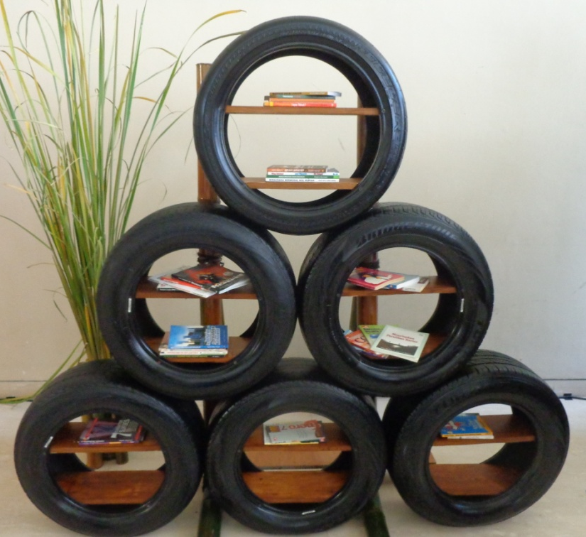
Fumigasi
Pembasmian jamur dan serangga dari kerusak bahan pustaka dengan cara pengasapan.
Bahan-bahan fumigasi
zat padat (thymol crystal, phosphine),
bentuk cair berubah gas pada suhu kamar (formaldehide, carbon tetra chroride, carbon disulfide
bentuk cair berubah gas saat dibuka dari tabung (methyl bromide).

Slide 35
Alih Media
proses digitalisasi dari media cetak/tertulis (buku, jurnal, majalah, tugas akhir, skripsi, tesis, disertasi, surat kabar, foto, naskah, gambar, dan yang lainnya) ke dalam bentuk media digital.
Lazinger (2001: 26), menyebutkan bahwa koleksi digital dibagi menjadi koleksi hasil digitalisasi yang merupakan koleksi hasil konversi ke dalam media elektronik/digital dan koleksi yang memang lahir dalam bentuk digital.

Slide 36
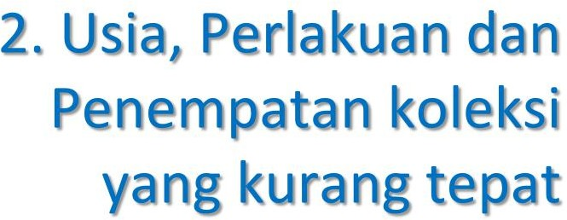
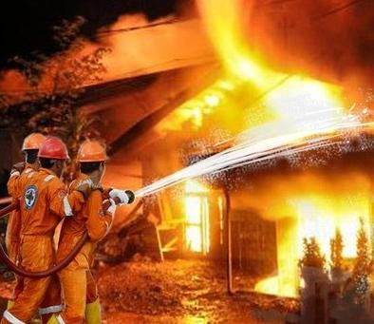
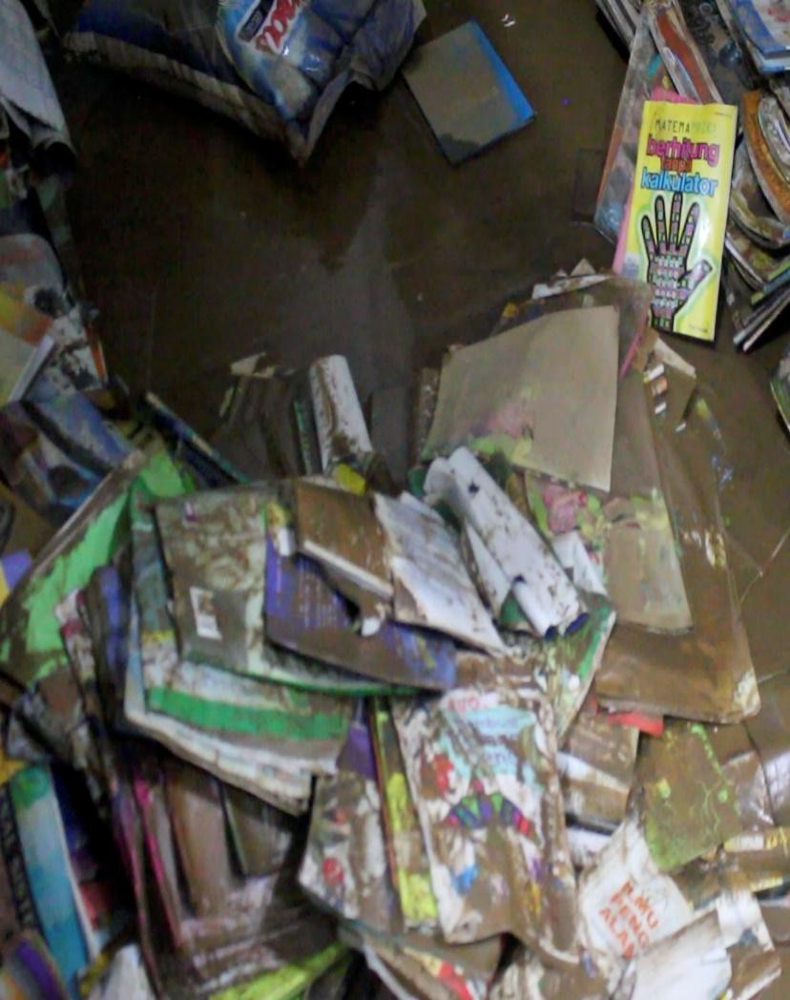
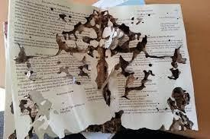
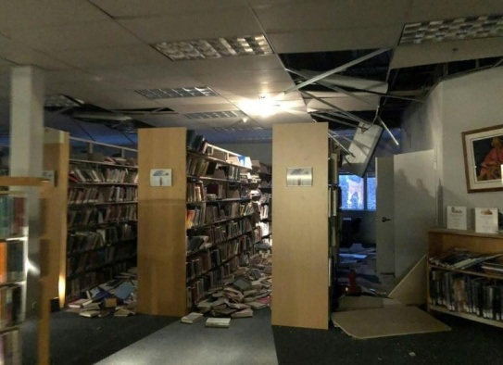
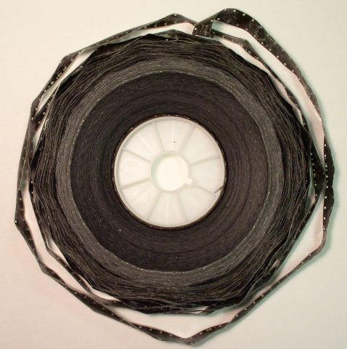

Mengapa diperlukan alih media ?

Slide 37
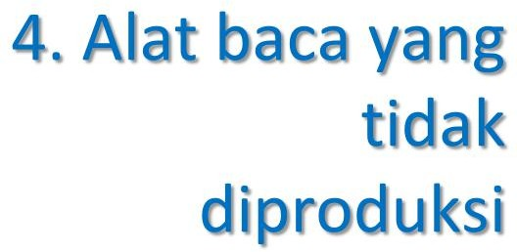
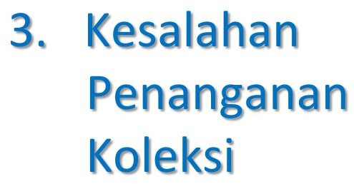
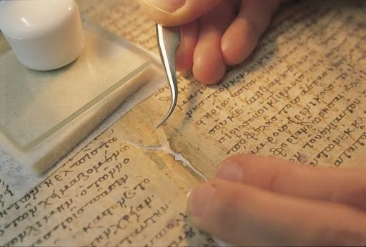
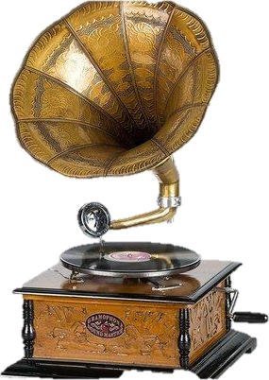
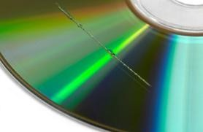
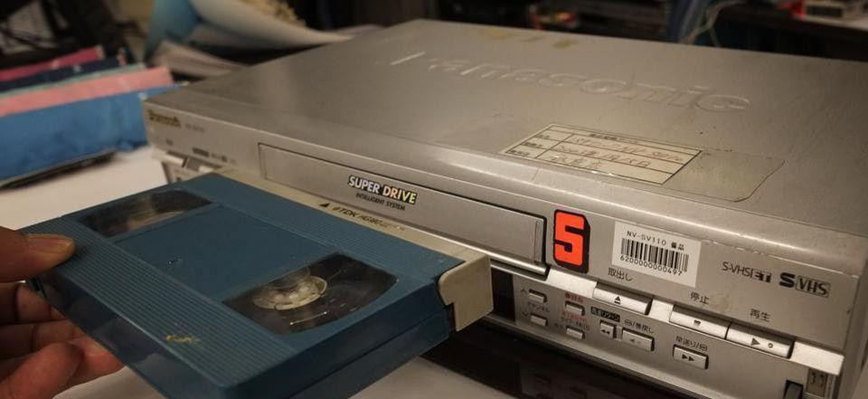
Mengapa diperlukan alih media ?

Slide 38


Alih media : Menyelamatkan informasi
Usia, Perlakuan dan Penempatan koleksi yang kurang tepat
Kesalahan penanganan koleksi
Bencana dan Pengaruh lingkungan
Alat baca yang tidak diproduksi lagi
Menyelamatkan Isi/ Informasi dari sebuah koleksi

Slide 39
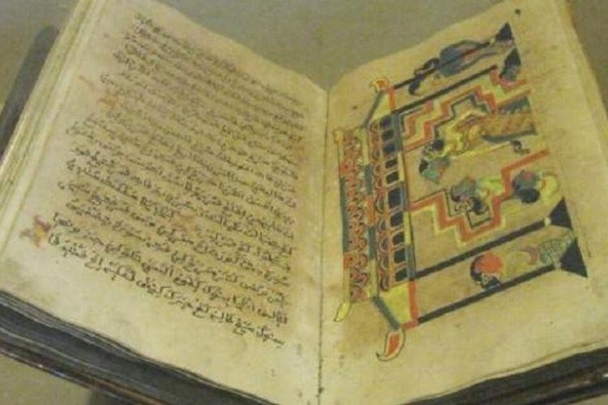
Alih Media
Alih Media (Media Preservation ) merupakan sebuah cara/upaya untuk mengubah/mengganti satu media dengan media lainnya yang bertujuan agar isi didalamnya tetap bertahan selama mungkin (long term).
Objek sebuah koleksi
Isi/ Content : Merupakan informasi dari sebuah koleksi, berupa tulisan, gambar; audio, gambar bergerak (video).
Pembawa Informasi/ Container/ Carrier : Merupakan pembawa dari informasi sebuah koleksi baik berupa media yang terbuat oleh alam, tumbuhan, hewan bahkan buatan manusia.

Slide 40
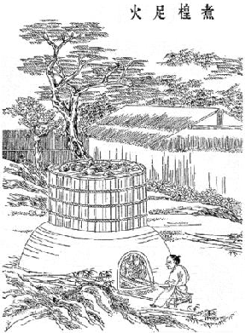
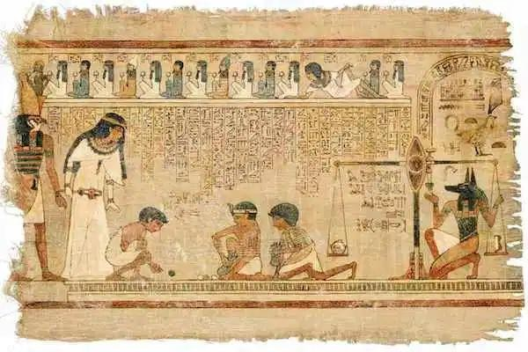


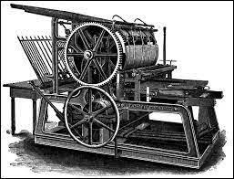
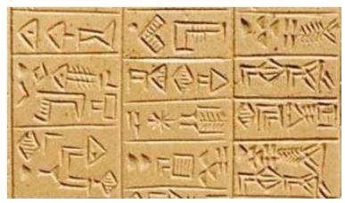
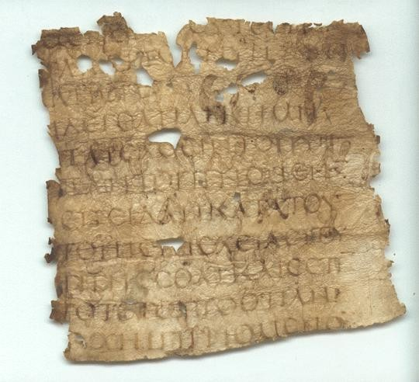
Sejarah Media Tulis
Tahun 25 SM – 220 M
Proses pembuatan Kertas pertama kali terdokumentasi dalam ukiran kayu di Cina pada periode Dinasti Han
Thn 2560 – 2550 BC
Penggunaan Papyrus sebagai media tulisan digunakan pada era Mesir Kuno.
1
2
3
4
5
Tahun 3200 BC Peradaban tulis menulis ditemukan di Mesopotamia pada media batu
Tahun 2 BC Penggunaan Parchment dari kulit binatang (domba, kambing) ditemukan di Pergamun (Turki)
Thn 1450 Penciptaan mesin cetak
oleh Johannes Gensfleisch zur Laden zum Gutenberg di Jerman menjadikan buku semakin mudah diproduksi

Slide 41
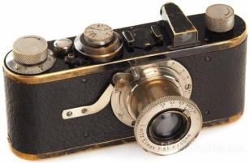
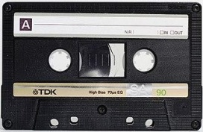
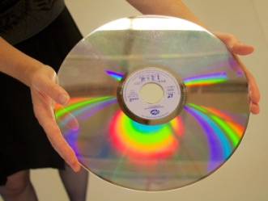

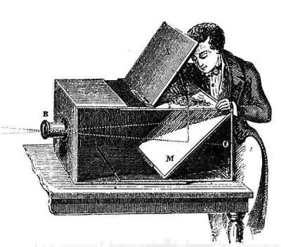
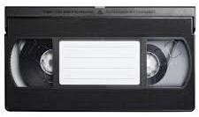
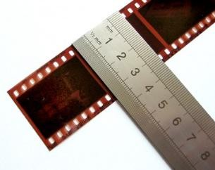
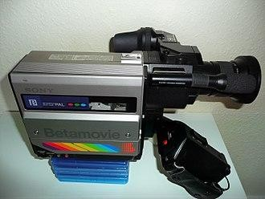
Sejarah Media Rekam
Thn 1978 MCA DiscoVision Memperkenalkan Laser Disc. Laser Disk saat itu belum memiliki format digital dan masih menyimpan data analog
Tahun 1825 Joseph Nicéphore Niépce berhasil mengambil gambar menggunakan kamera Obscura.Perlu 8 jam untuk memunculkan gambar utuh
Tahun 1927 Kamera Pertama di dunia, LEICA I menggunakan film 35 mm
Tahun 1963 Compact Kaset diperkenalkan oleh Philips di Belgia.
61
7
8
9
10
11
12
Tahun 1848 - 1855
Plastik berbasis nitro-selulosa (Collidion) dan Seluloid pertama sebagai bahan pembentuk obyek (capture) dicitakan oleh Alexander Parkes di Brimingham, Inggris
Tahun 1934
Film rol 35 mm untuk fotografi diperkenalkan oleh KODAK secara komersil
Tahun 1976
Kaset VHS pertama kali dirilis oleh JVC
Tahun 1983 Sony memperkenalkan Camcoder pertama Betamovie BMC-100P menggunakan kaset Betamax. JVC merilis camcorder pertama yang menggunakan VHS-C

Slide 42
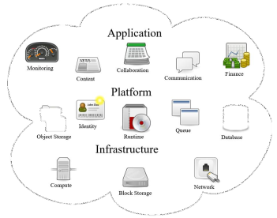

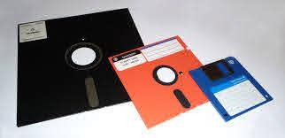

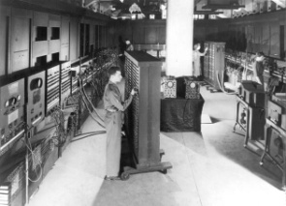
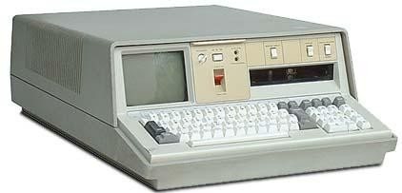
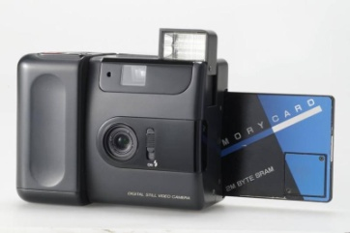
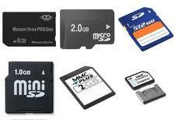
Sejarah Media Digital
Tahun 1971 Teknisi IBM yang diketuai oleh Alan Shugart pada akhirnya telah berhasil membuat disket atau floppy disk pertama.
Tahun 1982 Istilah Internet pertama kali digunakan. inilah tonggak perkembangan jaringan global berbasis TCP/IP dimulai
Tahun 1992 Smartphone SPC pertama kali diciptakan dan diperkenalkan oleh IBM.
Tahun 2000 – Sekarang Perkembangan Big Data, Internet of Things (IoT) dan Cloud Computing mempercepat pertukaran informasi di dunia maya.
131
141
151
16
171
181
191
20
13
14
Tahun 1943 Komputer pertama kali dibuat dengan nama ENIAC seberat 27 Ton
Tahun 1975 IBM Portable PC 5100 komputer portabel pertama dari IBM. Komputer ini dibuat khusus untuk para ahli matematika dan insinyur
Tahun 1988 Fujifilm memperkenalkan FUJIX DS-1P, Fully digital kamera pertama, yang mampu menyimpan data pada memori semikonduktor
Tahun 1999 Kartu SD pertama kali dikembangkan oleh SanDisk, Panasonic dan Toshiba, dimana ketiga perusahaan tersebut bergabung dalan SD Card Association
NEXT TECHNOLOGY ??

Slide 43
Tujuan Alih Media
Alih Media merupakan usaha dalam pelestarian informasi dari bahan perpustakaan
Tujuan dan manfaat pelestarian informasi bahan perpustakaan, antara lain :
Menyelamatkan nilai informasi dokumen agar tidak hilang;
Melestarikan dan menjamin isi bahan perpustakaan yang masih bermanfaat dan tetap lestari;
Mengatasi kendala kekurangan ruangan apabila masih disimpan dalam bentuk fisik;
Mempercepat penyebaran informasi melalui distribusi dan akses;
Mencegah akses langsung kepada koleksi terutama yang sudah langka dan termakan usia.

Slide 44

Alih Media Bentuk Mikro (Microform)
Alih media bentuk micro merupakan sebuah cara/upaya untuk mengubah media tercetak kedalam media bentuk mikro berbahan silver halida.
Keuntungan | Kerugian/Hambatan
Sebagai alternatif penyimpanan jangka panjang (arsip), apabila disimpan sesuai standard dapat bertahan hingga 500 tahun. | Biaya produksi tinggi (tidak murah) baik dari sarana-prasarana pendukungnya maupun bahan bakunya yang saat ini sulit dicari (mikrofilm maupun mikrofis).
Secara prinsip kerja, tidak memerlukan perangkat berbasis komputer karena hanya memperbesar obyek (magnifiy) pada koleksi | Kesiapan sumber daya manusia dalam menangani dan mengalih media dalam bentuk mikro terbatas.
Tidak dipengaruhi oleh teknologi komputer (baik perangkat keras maupun lunaknya)

Slide 45


Alih Media Bentuk Digital
Alih media bentuk digital merupakan sebuah cara/upaya untuk mengubah media “Pembawa Informasi” kedalam media yang dapat menyimpan sinyal listrik berbentuk digital (0 dan 1) dan informasinya pun harus diubah menjadi bentuk digital.
Dapat dengan mudah diaplikasikan pada berbagai macam perangkat digital saat ini dan teknologi jaringan internet | Memerlukan usaha untuk mengubahnya (digitasi) yang kadang tidak murah baik dari kesiapan SDM maupun sarana-prasarana
Distribusi cepat karena berbentuk file | Terikat dengan teknologi komputer
Sulit tergradasi oleh gangguan alam | Kadangkala cepat usang karena perkembangan teknologi komputer yang cepat serta gangguan secara logik seperti manipulasi data, virus komputer, illegal copying, dsb.
Biaya produksi rendah
Bersifat Multi – Media (Dapat menampilkan informasi dengan berbagai bentuk).

Slide 46






Bahan Perpustakaan yang dapat di Alih Mediakan
Dapat dikatakan seluruh bahan perpustakaan dapat dialih mediakan menjadi bentuk digital
Koleksi Terekam
Bahan perpustakaan yang menggunakan media untuk ditulis atau dicetak sehingga menghasilkan informasi.
Bahan perpustakaan yang direkam menggunakan media rekam melalui hantaran listrik, magnetik maupun sinar.
Umumnya diperlukan alat baca, karena secara kasat mata, informasi tidak terlihat
Tidak diperlukan alat baca, karena secara kasat mata informasi dapat terlihat

Slide 47




















Bahan Perpustakaan yang dapat di Alih
Dalam proses ini kadang diperlukan Capture Card
Alat Baca : Mengubah dari sumber pulsa elektromagnetik / berkas cahaya menjadi data digital

Slide 48

Acuan (Best Practice) :
Guidelines for Planning the Digitization of Rare Book and Manuscript Collections, IFLA Rare Book and Special Collections Section September 2014
Minimum Digitization Capture Recommendations, American Library Association (ALA),The Association for Library Collections and Technical Services Preservation and Reformatting Section, June 2013
Technical Guidelines for Digitizing Cultural Heritage Materials, Federal Agencies Digital Guidelines Initiative (FADGI)
Metamorfoze Preservation Imaging Guidelines, National Library of the Netherlands (KB) and The Hague (NL)
Technical Committee Document (TC 03 – 06), The International Association of Sound and Audiovisual Archives (IASA)
6. ISO/TS 19263-1:2017, ISO/TS 19264-1:2017, ISO 19005, ISO/IEC 15444-1dan ISO 14641:2018.

Slide 49
Jenis File dan Standard Hasil Alih Media Digital
Seluruh bahan perpustakaan yang dialih media akan menghasilkan file.
File merupakan Representasi dari kumpulan informasi koleksi tertulis/tercetak dan terekam yang dapat dibaca menggunakan pembaca berbasis komputer (Personal Komputer, Laptop, Notebook bahkan Smartphone)
Jenis File: File master, File turunan, File akses
Pemilihan format file tidak hanya didasarkan kebutuhan saat ini, namun harus mempertimbangakan kebutuhan jangka panjang.
File digital harus bertahan lama
Dapat memenuhi kebutuhan yang akan datang
diusahakan bebas dari ketergantungan merk pembaca (reader) tertentu (Non Proprietary).

Slide 50




Jenis dan Standard File
Hasil Alih Media Digital
Gambar
Teks

Slide 51




Jenis dan Standard File
Hasil Alih Media Digital
Gambar Bergerak / Video
Suara / Audio

Slide 52

Norma Alih Media Digital

Slide 53

Prosedur Operasional Alih Media
Pengumpulan dan seleksi bahan perpustakaa
  Nilai sejarah/budaya, Bersifat unik dan langka, Mendapat ijin/hak cipta
  Memiliki nilai historis tinggi, pembatasan akses langsung, rapuh
  Skala prioritas, permintaan pengguna, tema terpilih
Klarifikasi hak cipta dan kepemilikan (UU Nomor 28 Tahun 2024 tentang Hak Cipta)
Pemeriksaan terhadap kondisi fisik
Pencatatan data bibliografi (metadata administratif)
Proses Alih Media: pengambilan objek digital, konversi file digital (pembutan file turunan dan file master), proses koreksi atau pengeditan objek digital, kompilasi serta pengecekkan kualitas (quality control) dari file digital.
Pengemasan dan Publikasi

Slide 54
Pengemasan dan Publikasi
kemas ulang informasi luring (offline)
kemas ulang informasi daring (online) melalui web.
Kemas ulang informasi (Information Repackaging) dan publikasi memberikan kemudahan bagi pengguna karena memberi kemudahan akses dalam penyebaran informasi dan temu kembali informasi. Hasil alih media yang telah dilakukan pada proses sebelumnya akan dirasakan manfaatnya bagi pengguna.
Termasuk proses pengemasan adalah pemberian tanda dan
keamanan koleksi (watermark maupun digital signature).

Slide 55









Merubah Implementasi dalam Perpustakaan
Pelatihan Staf
Melibatkan staf perpustakaan yang terampil dalam teknologi untuk membantu pengguna mengakses dan memanfaatkan koleksi berbasis multimedia.
Infrastruktur
Teknologi
Investasikan perangkat keras dan lunak yang mendukung pengelolaan, penyimpanan, dan distribusi koleksi multimedia.
Kolaborasi dan
Kemitraan
Bekerjasama dengan lembaga lain, penerbit, dan penyedia konten untuk memperluas koleksi dan layanan yang ditawarkan

Slide 56



Masa Depan Perpustakaan
Masa depan perpustakaan akan ditandai oleh sejumlah tren dan perkembangan yang memperkaya fungsi dan peran perpustakaan dalam masyarakat.
Teknologi Berlelanjutan
Artificial Intelligence (AI)
Virtual Reality (VR) dan Augmented Reality (AR)
Internet of Things (IoT)
Pustakawan sebagai
Kurator Digital
Peran Pustakawan yang Berkembang
Pelatihan dan Pengembangan
Aksesibilitas & Inklusivitas
Layanan Berbasis Cloud
Konektivitas Global
Desain Ramah Pengguna
Koleksi dan
Sumber Daya Dinamis
Ruang Komunitas dan Pembelajaran Kolaboratif
Pusat Komunitas Digital
Laboratorium Kreatif (Makerspaces)
Program Edukasi dan Lokakarya
Pelestarian Digital dan Keamanan
Arsip Digital
Keamanan Siber
Konten Multiformat
Pemutakhiran Berkelanjutan
Open Access dan Open Data

Slide 57



Slide 58




Kemas ulang informasi luring (offline)
Berupa buku Alih Aksara

Slide 59



Kemas ulang informasi luring (offline)
Berupa buku digital

Slide 60


Kemas ulang informasi daring (online)
Berupa informasi - Web
Khasanah Naskah Kuno Jawa Timur
Pusaka Jawatimuran
https://jawatimuran.disperpusip.jatimprov.go.id/2011/09/
https://disperpusip.jatimprov.go.id/khasjatim/

Slide 61




Contoh Best Practice
Perpustakaan
Koleksi Surabaya Memory Petra Christian University
Source: https://dewey.petra.ac.id/digital/group/1
Koleksi Poster National Archives of Singapore
https://www.nas.gov.sg/archivesonline/posters/
Special Collections & University Archives - Special Collections Univercity of Central Florida
Source: https://library.ucf.edu/about/departments/special-collections-university-archives/special-collections/special-collections-collection-guides/

Slide 62



Contoh Best Practice
Perpustakaan
Koleksi Brosur University Library - Washington
https://digitalcollections.lib.washington.edu/digital/collection/ptec/id/1275
Koleksi Poster Iklan Nasional Library of Australia
https://trove.nla.gov.au/collection/nla/posters/explore
Koleksi Kartu Pos Special Collections Univercity of Central Florida
https://trove.nla.gov.au/collection/nla/posters/explore

Slide 63

Terima Kasih atas Perhatiannya
Semoga Bermanfaat
Sujarwo, S. Sos., M. Si.
Pustakawan
Dinas Perpustakaan dan Kearsipan
Provinsi Jawa Timur
Kediri, 18 Des 1967
Pendidikan:
= D2 Perpustakaan UT, Apr 1999
= S1 Perpustakaan UWK Surabaya, Des 2002
= S2 Studi dan Media Komunikasi UNAIR, Jan 2007
 081 3307 11667
Email : sujarwosiwho@gmail.com

